Slide 1
Match
Проект выполнили:
Меньшикова Екатерина
и Нагорский Артем

Slide 2
Введение:
Идея проекта заключается в том, чтобы создать веб приложение, при помощи которого пользователи смогут самостоятельно создавать тесты как для своих учеников так и для личного пользования
Задачи проекта:
1. Выбор инструментов для создания проекта.
2. Разделение обязанностей между участниками проекта
3. Создание сайта, где пользователям предоставляется возможность авторизации и ввода фраз (программа автоматически делит их на две части фразы в отдельные ячейки таблицы.)
Программа должна работать быстро и стабильно даже при большом объеме вводимых данных

Slide 3
Инструменты для работы и особенности:
Веб-фреймворк:
Аутентификация:
Статичные страницы:
Flask
Flask-Login, Werkzeug (для хеширования паролей)
HTML, CSS (для стилей), JS
Особенностями проекта является возможность пересылки карточек для тестов друзьям
(с помощью чего друзья смогут обмениваться/проходить понравившиеся тесты)
Также в новой версии нашего проекта ученики смогут не только проходить тесты которые отправит им учитель, но и самостоятельно создавать их при желании

Slide 4
Распределение обязанностей:
Катя Меньшикова
Артем Нагорский
Авторизация пользователя
Смена/ Добавление аватара
Поиск по названию теста
Визуальное разделение на секции (мои тесты, избранное, история просмотренных тестов)
Реализация истории тестов
Визуальное открытие для ввода фраз (а также их добавление, удаление и сохранение в базу данных)
Реализация главной страницы (отображение публичных тестов)
Реализация разделов: мои тесты и избранное
Добавление пользователей в друзья
Чаты, где друзья могут пересылать друг другу тесты
Сами тесты
Визуальные карточки для тестов (с кнопкой для пересылки, добавление в избранное и удаления)

Slide 5
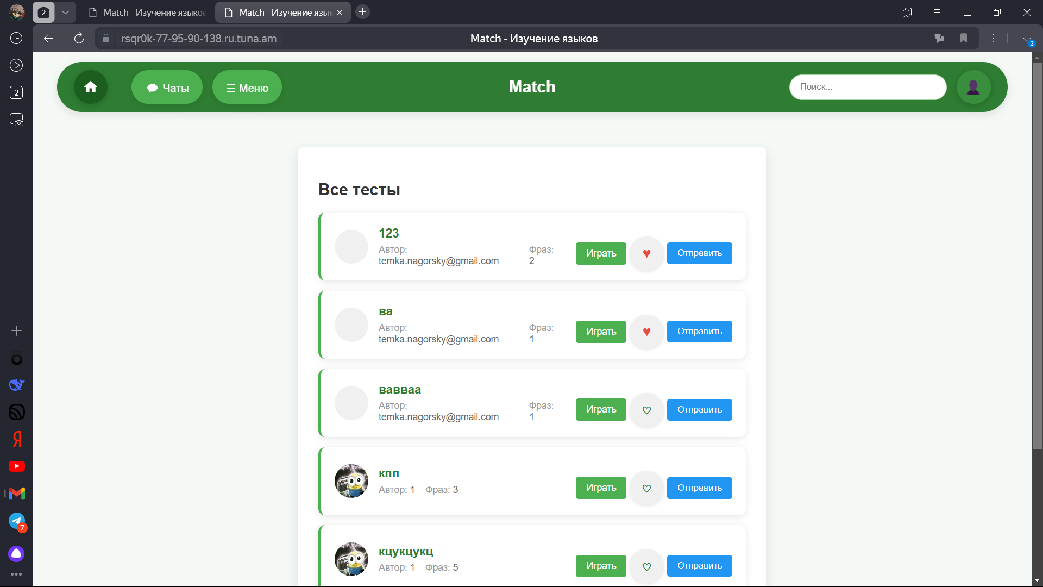
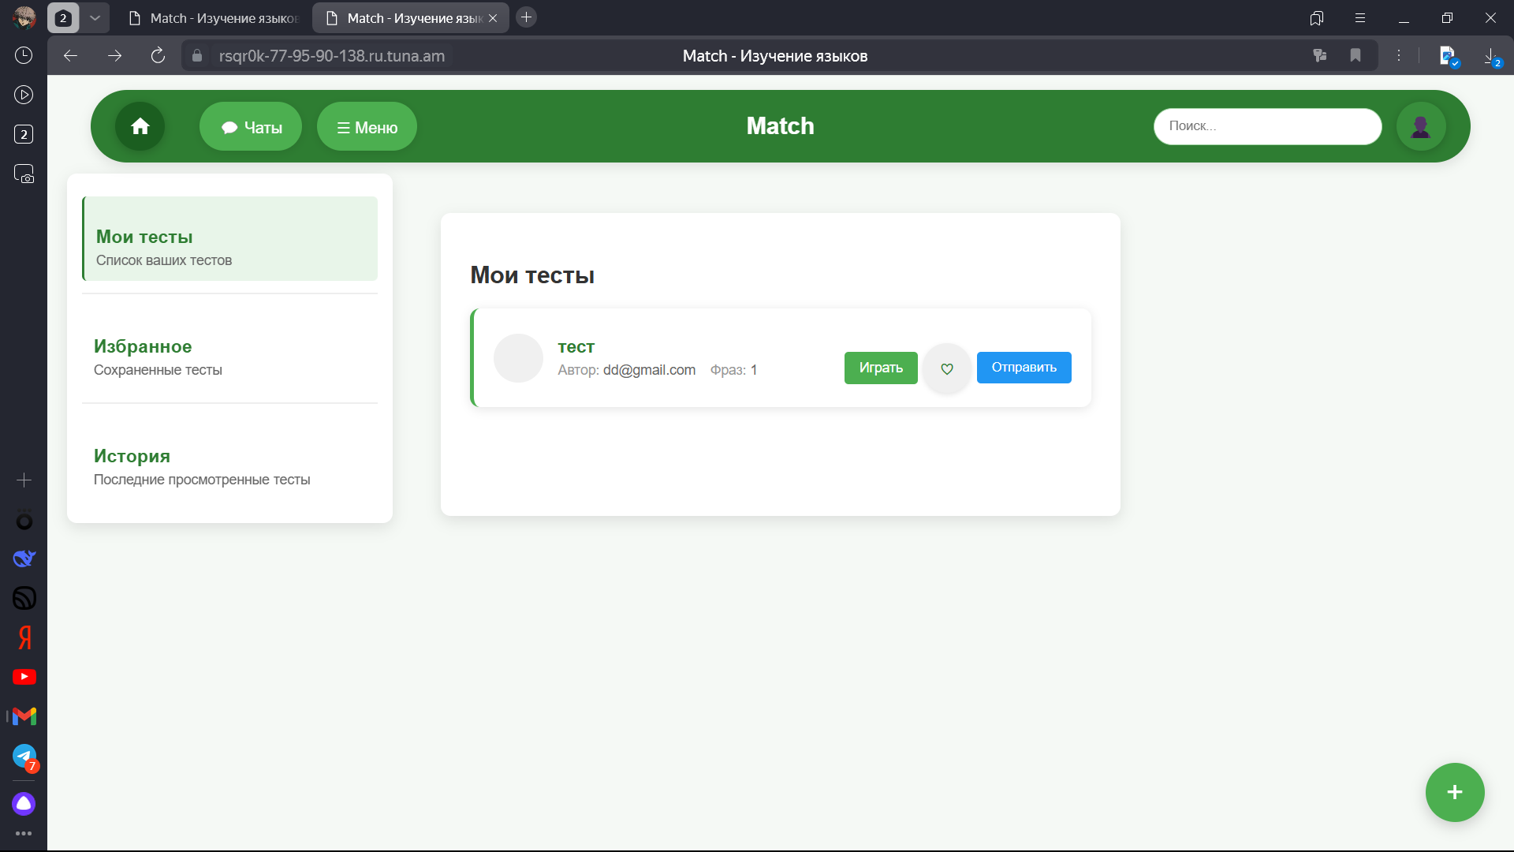
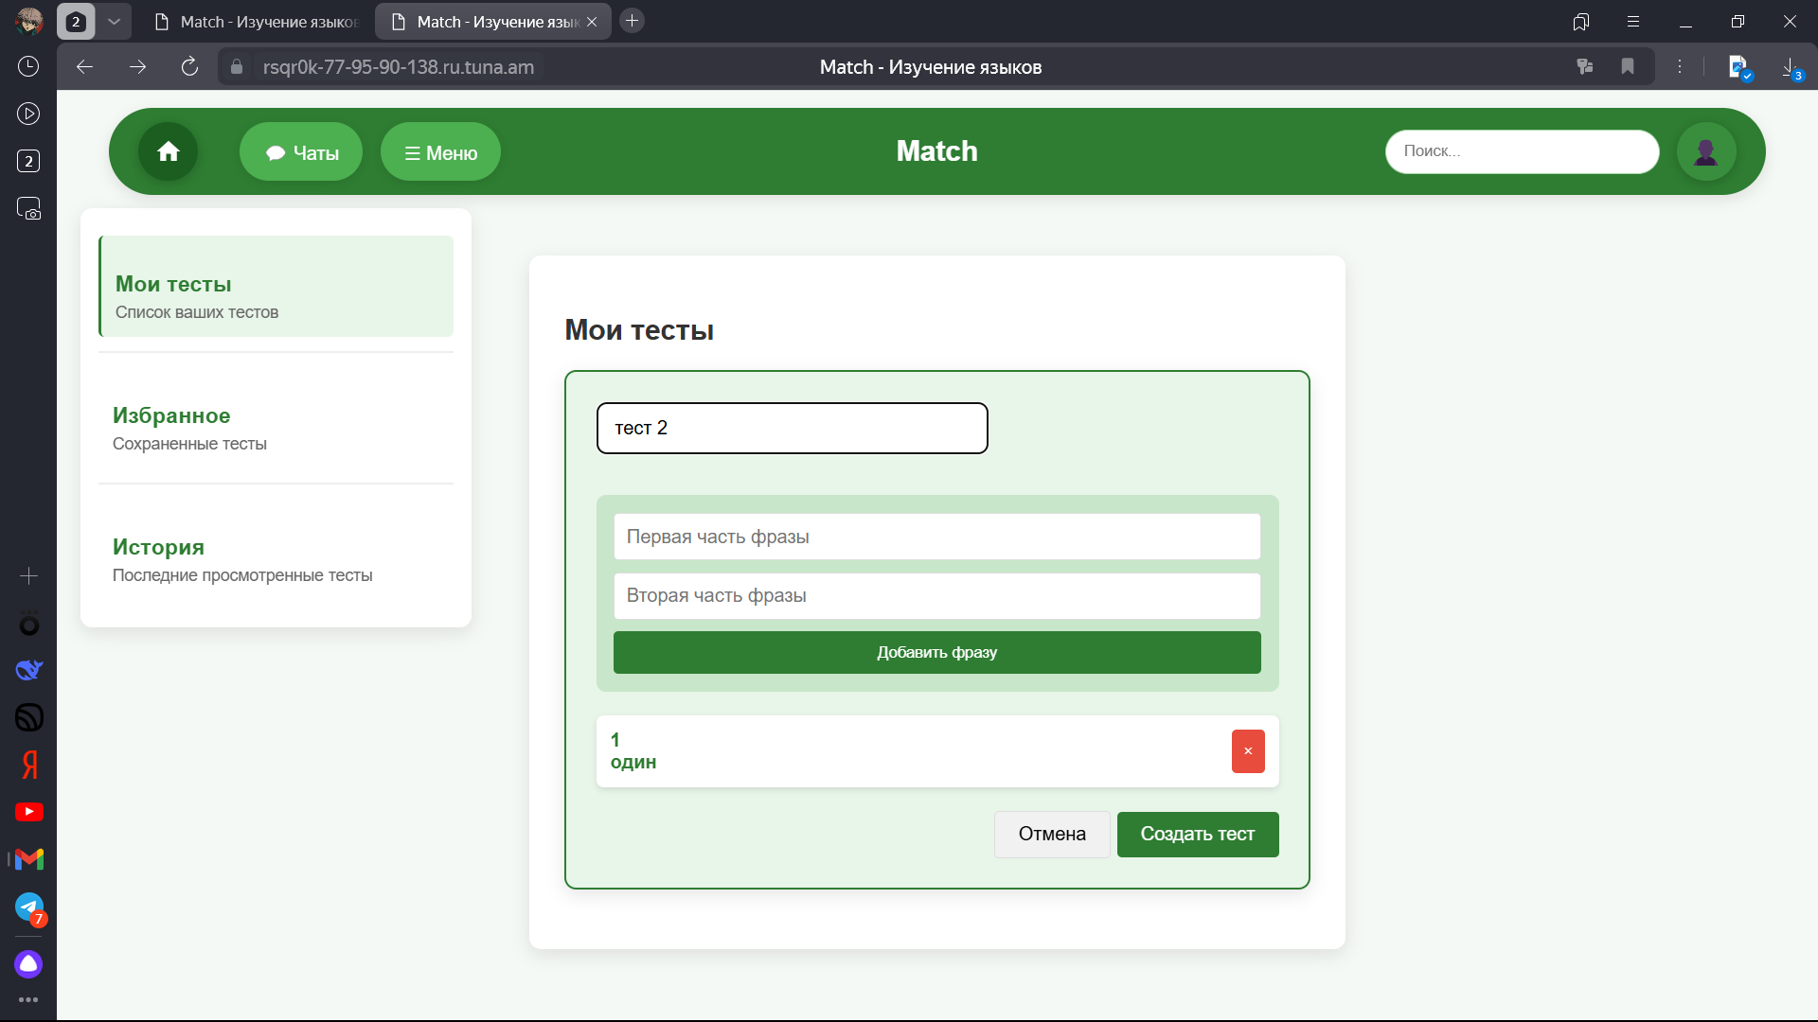
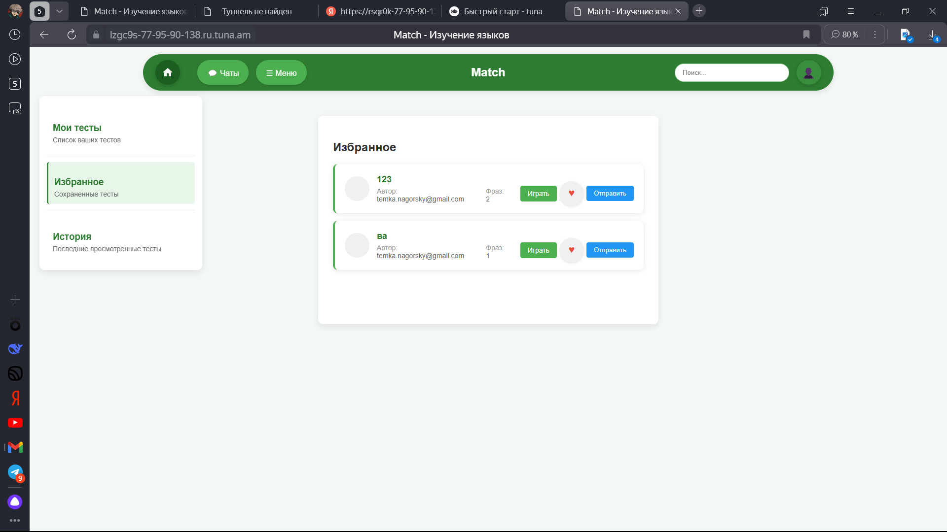

Slide 6
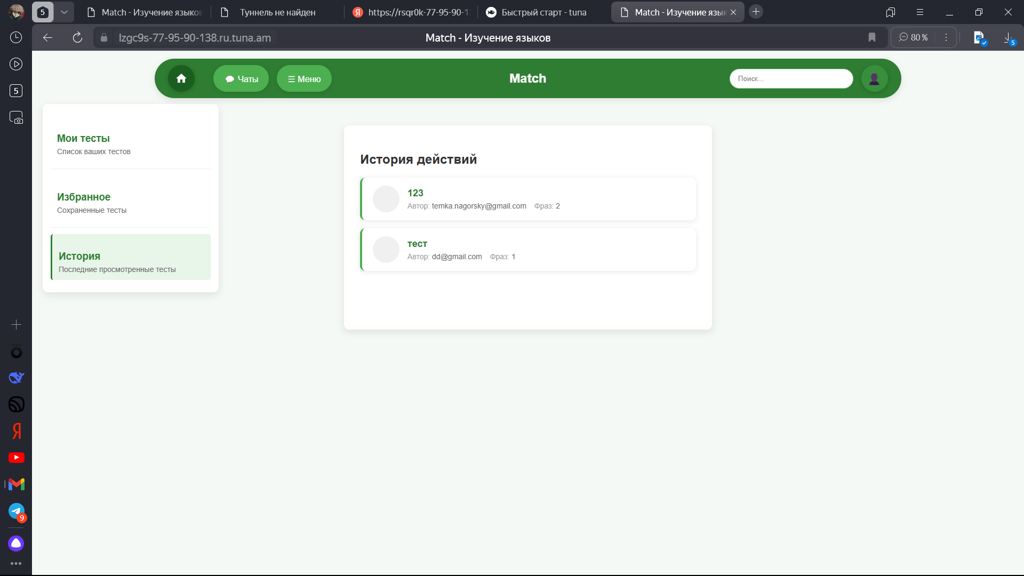
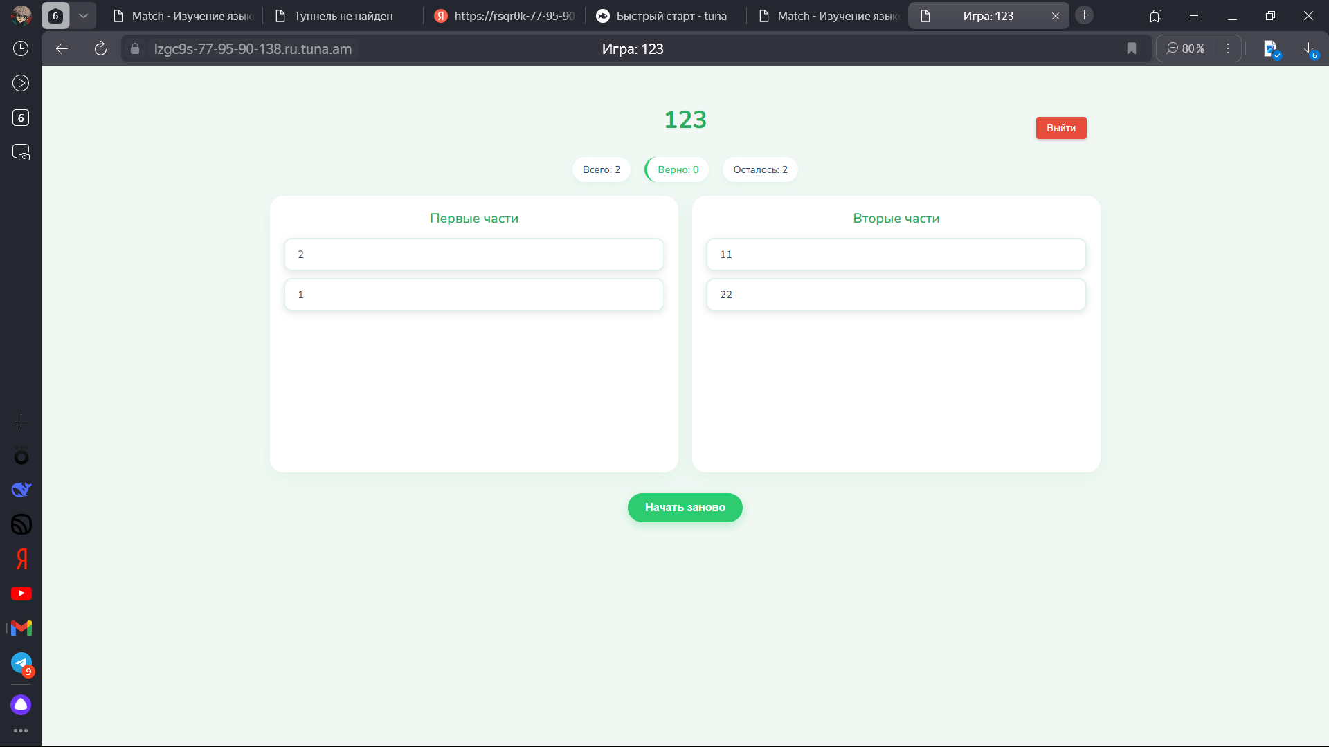
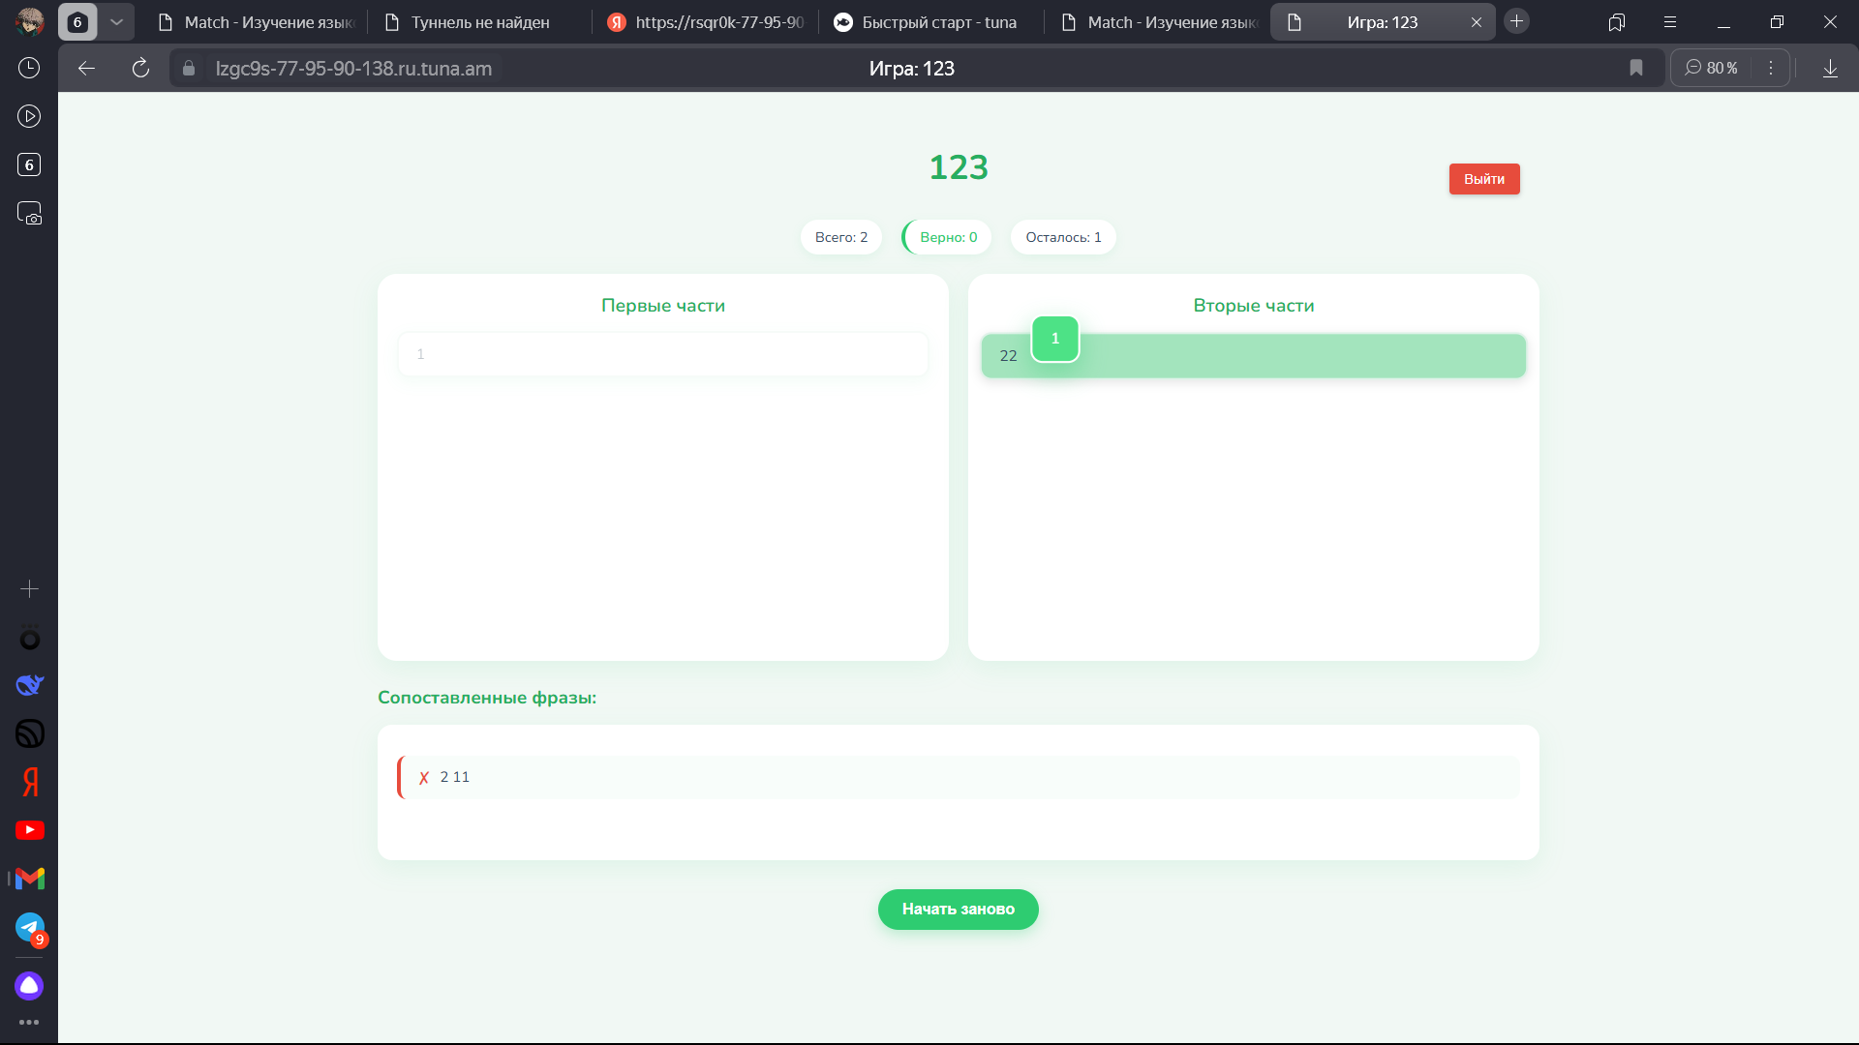
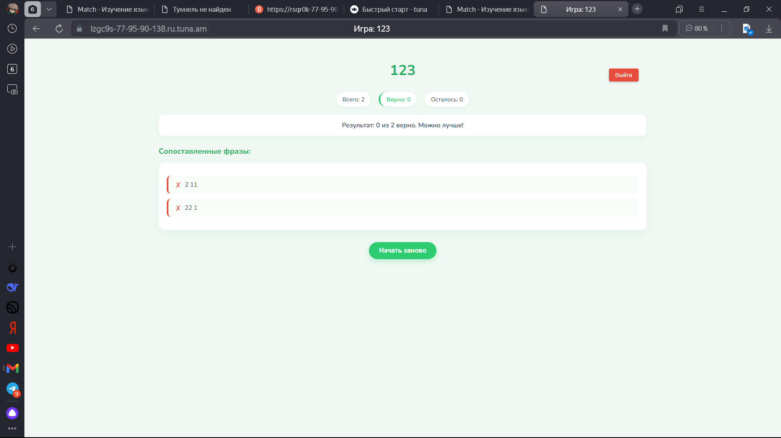

Slide 7
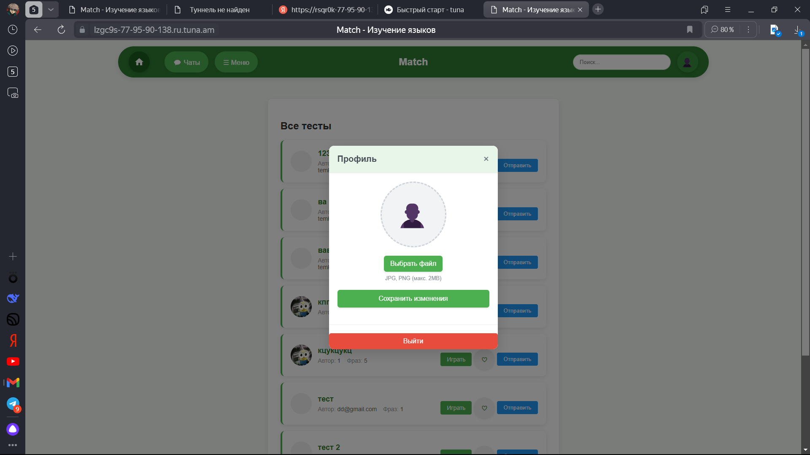
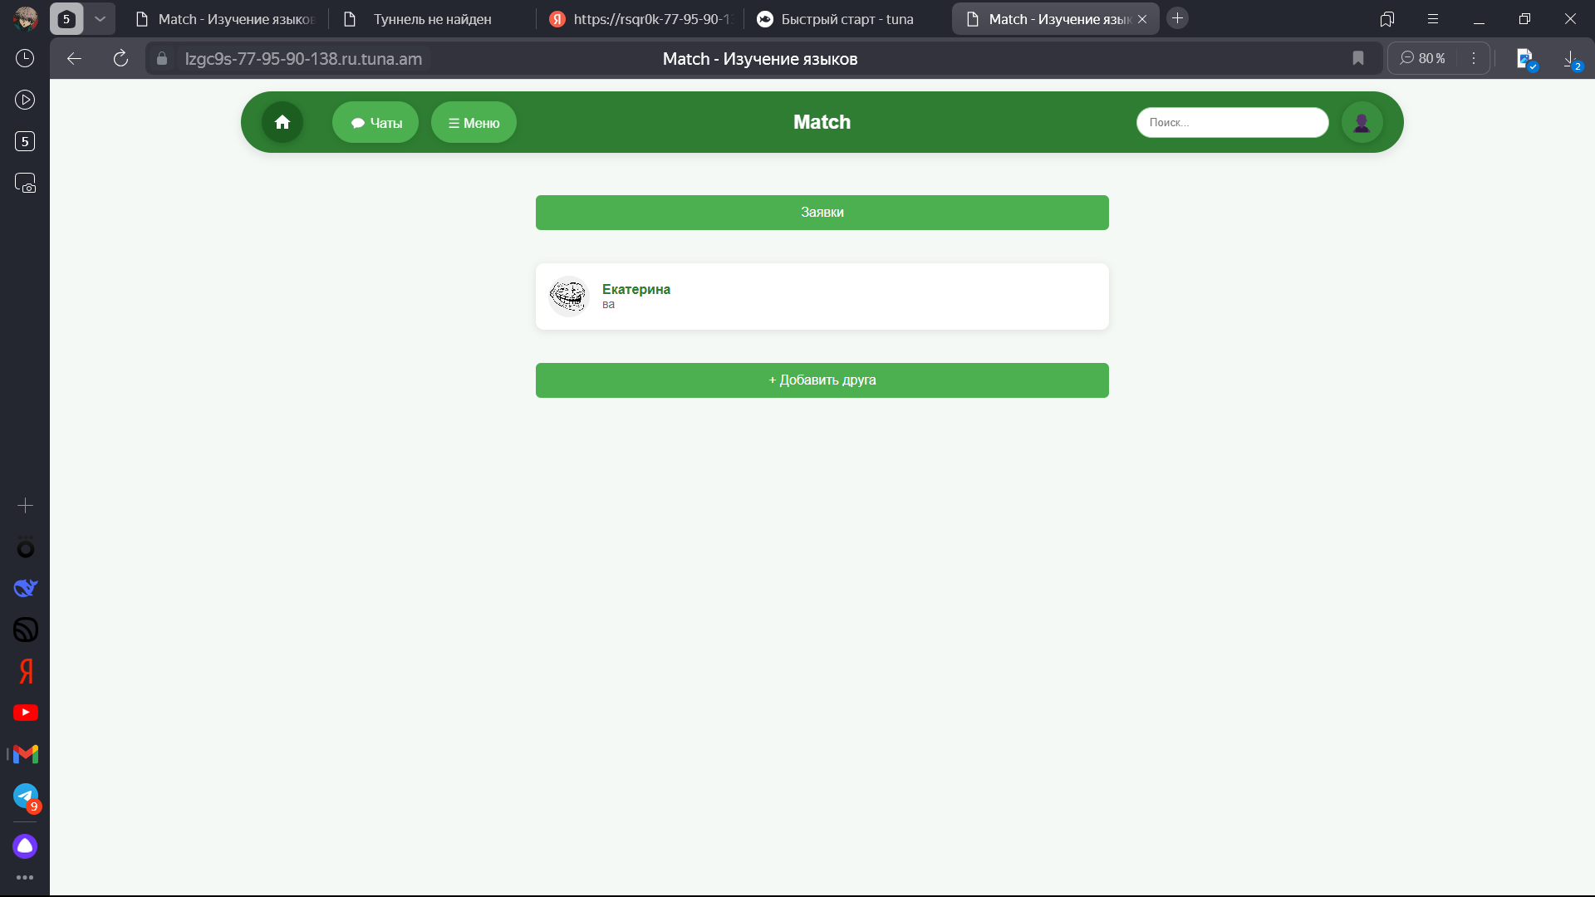
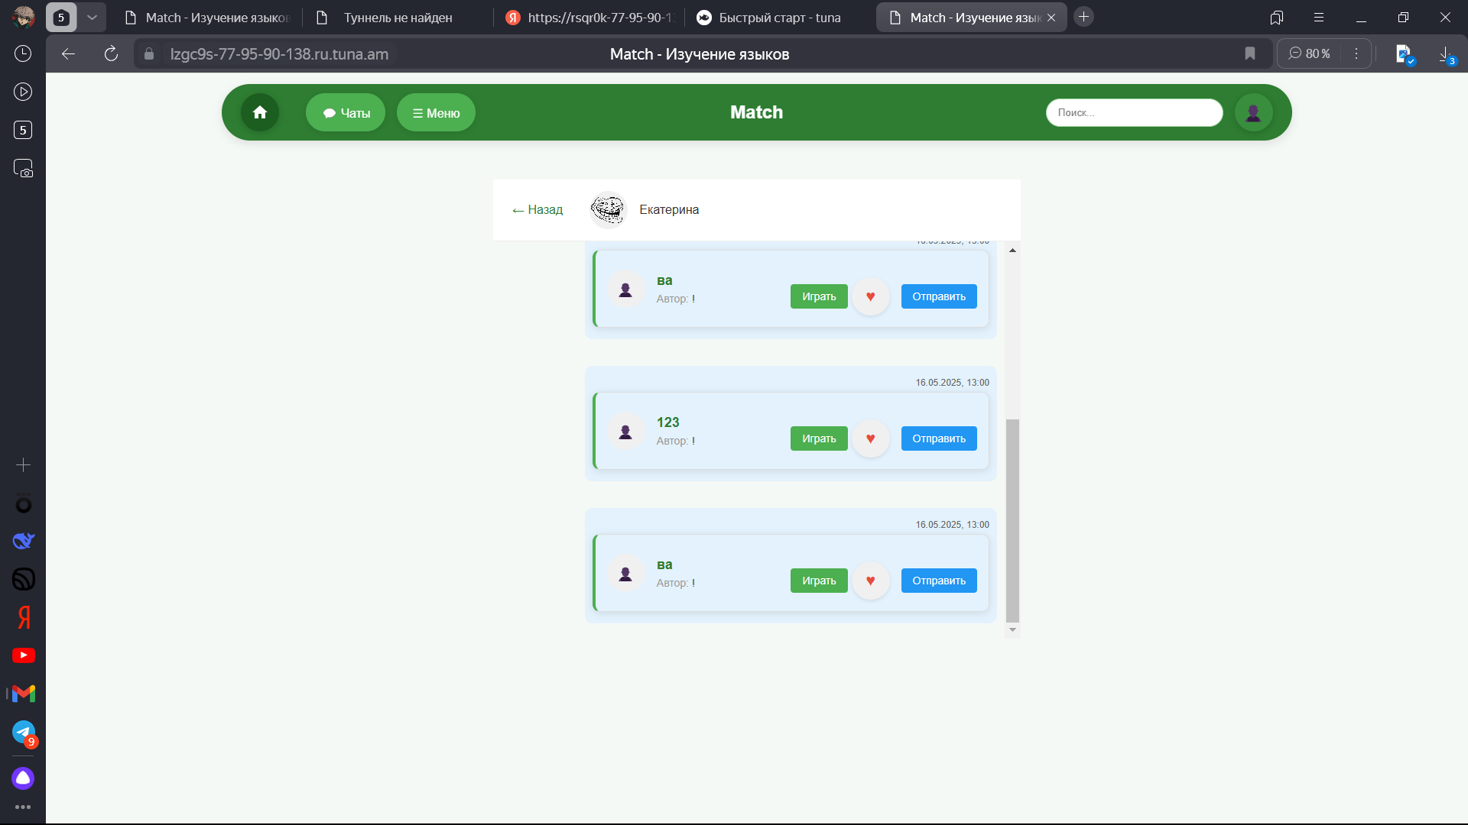
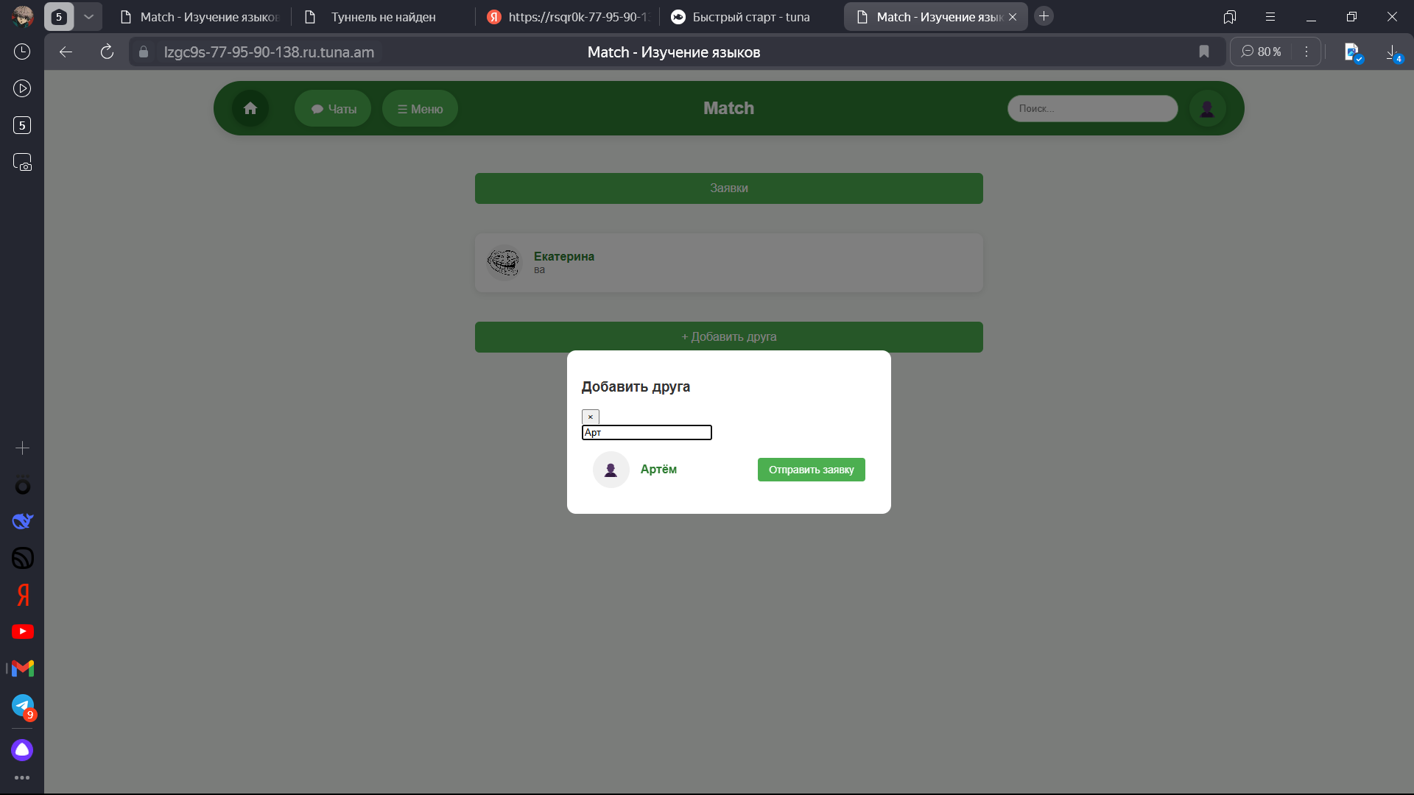

Slide 8
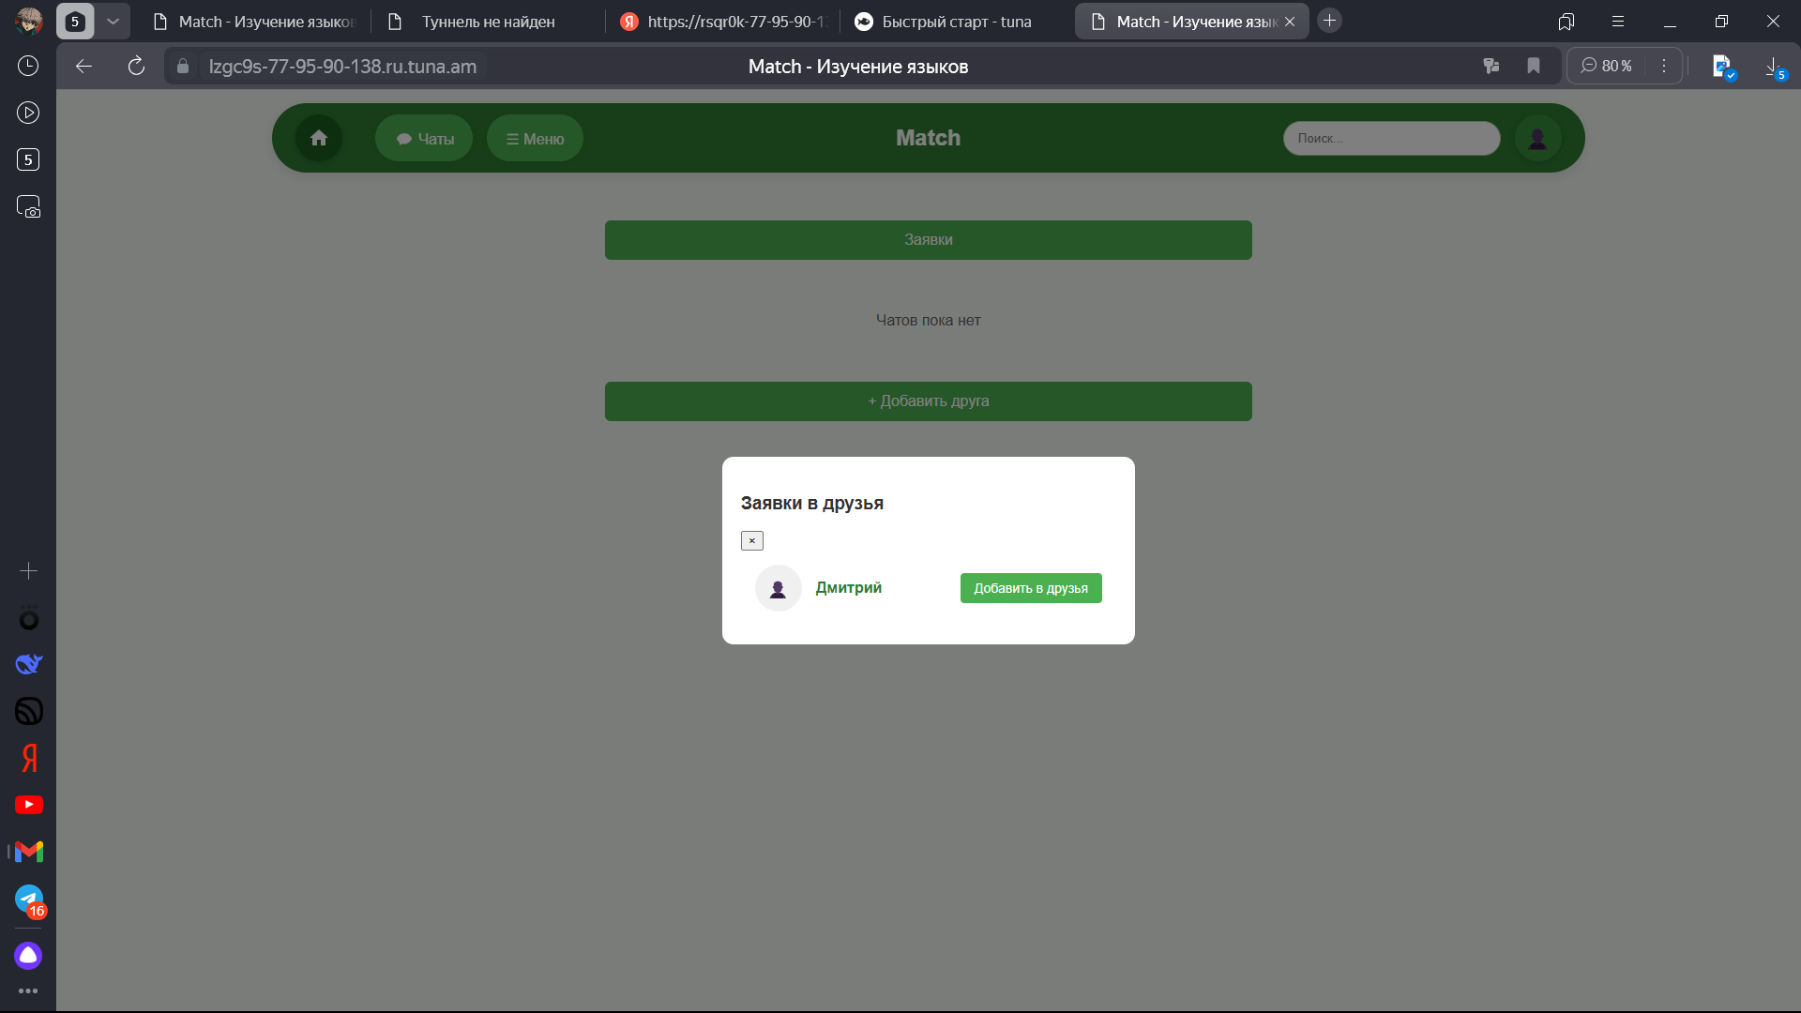

Slide 9
Заключение
Создано функциональное приложение для пользователей, которые хотят улучшить свои навыки в английском языке
В будущем наш проект можно доработать:
Можно добавить различные достижения для пользователей (к примеру звездочки – за прохождение определенного кол-ва тестов или просмотр рекламы)
Также можно сделать рейтинг наиболее активных пользователей, для мотивации

Slide 10
Спасибо за внимание
Проект выполнили:
Меньшикова Екатерина
и Нагорский Артем

